Slide 1



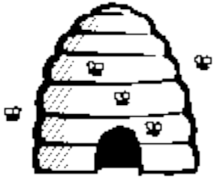
Parçacık sürüsü optimizasyonu (PSO),

Slide 2
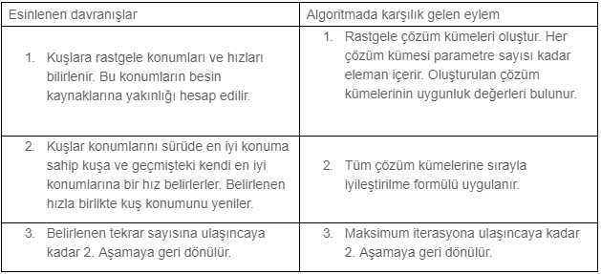
Parçacık sürüsü optimizasyonu (PSO), 1995 yılında Dr. Eberhart ve Dr. Kennedy tarafından kuş sürüsü veya balık okulunun sosyal davranışlarından esinlenerek geliştirilen popülasyon bazlı bir stokastik optimizasyon tekniğidir

Slide 3
Parçacık Sürü Optimizasyonu: Sürü Topolojisi
PSO'da, literatürde kullanılan iki temel topoloji vardır.
Halka Topolojisi (3 mahalle)
Yıldız Topolojisi (küresel mahalle)
I₀
I₀
I₁
I₁
I₄
I₄
I₃
I₂
I₃
I₂

Slide 4
gbest ve lbest
global version:
vx[ ][ ] = vx[ ][ ] + 2*rand( )*(pbest[ ][ ] – presentx[ ][ ]) +2*rand( )*(pbestx[ ][gbest] – presentx[ ][ ])
local version:
vx[ ][ ] = vx[ ][ ] + 2*rand( )*(pbest[ ][ ] – presebtx[ ][ ]) + 2*rand( )*(pbestx[ ][lbest] – presentx[ ][ ])

Slide 5
PSO Parametreler: Hız
PSO'da önemli bir parametre; genellikle ayarlanan tek
Her bir boyutta parçacıkların hızını yatıştırır
Hangi bölgelerin arandığı “inceliği” belirler
Çok yüksekse, en uygun çözümleri geçebilir
Çok düşükse, yerel minimumda sıkışıp kalabilir

Slide 6

İşbirliği örneği
Notes:
To illustrate what “cooperation” means in PSO, here is a simplistic example.
As usually, the big fish is difficult to catch, hidden in the deepest part of the pond. At each time step, each fisherman tells to the other how deep the pond is at his place. At the very begininng, as the depths are quite similar, they both follow their own ways. Now, Fisherman 2 seems to be on a better place, so Fisherman 1 tends to go towards him quite rapidly. Now, the decision is a bit more difficult to make. On the one hand Fisherman 2 is still on a better place, but on the other hand, Fisherman 1’s position is worse than before. So Fisherman 1 comes to a compromise: he still goes towards Fisherman 2, but more slowly than before. As we can see, doing that, he escapes from the local minimum.
Of course, this example is a caricatural one, but it presents the main features of a particle in basic PSO: a position, a velocity (or, more precisely an operator which can be applied to a position in order to modify it), the ability to exchange information with its neighbours, the ability to memorize a previous position, and the ability to use information to make a decision. Remember, though, all that as to remain simple.
Let’s now see more precisely these points.

Slide 7
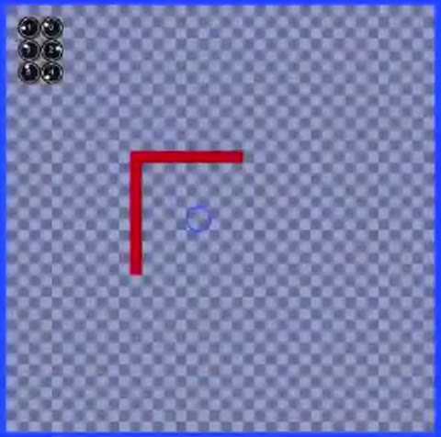
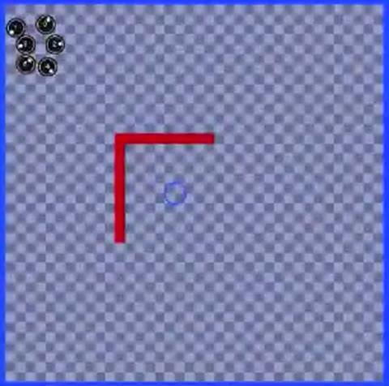
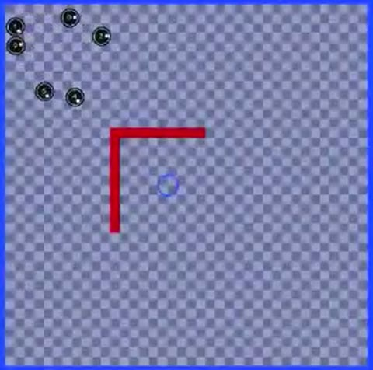
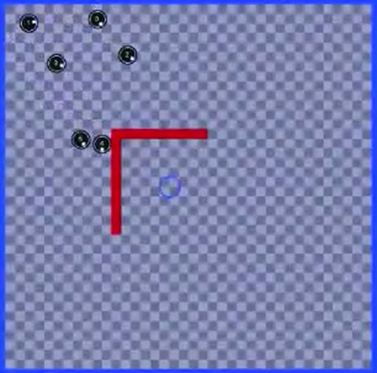
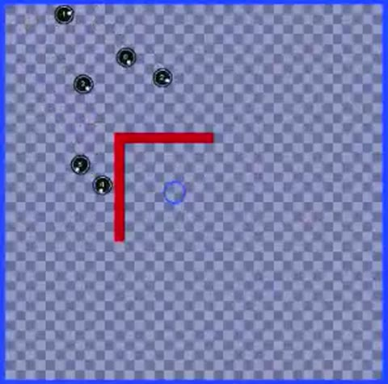
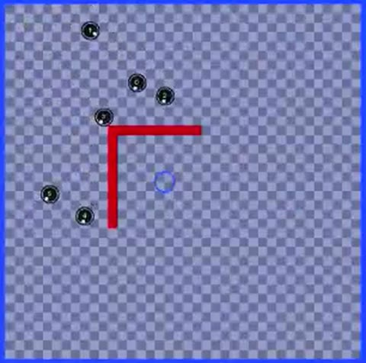
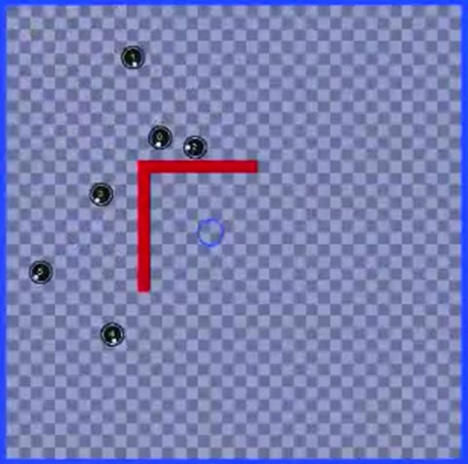
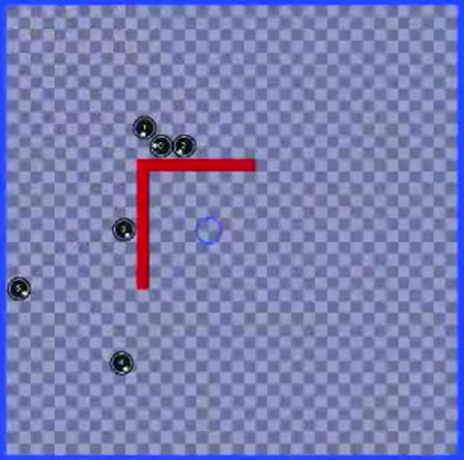
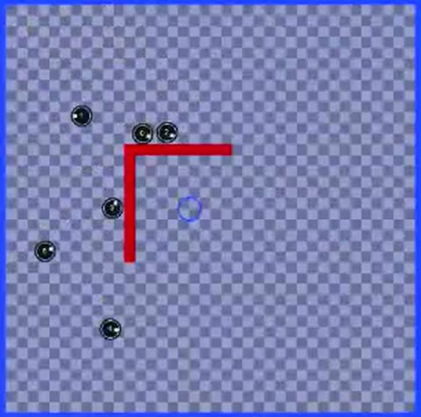
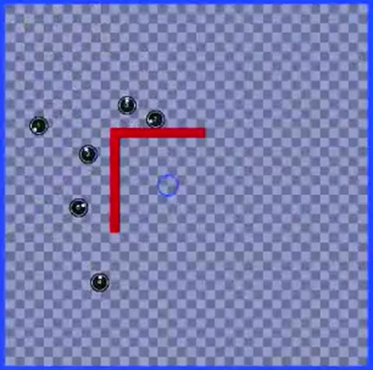
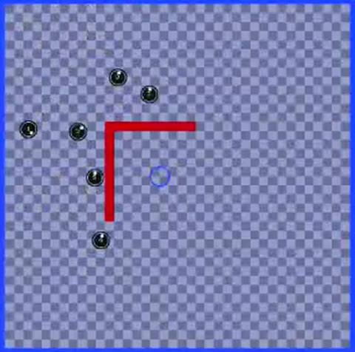
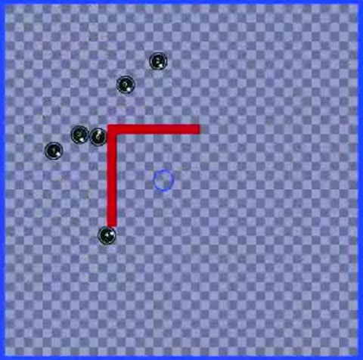
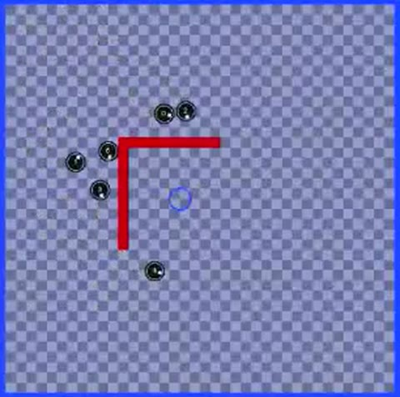
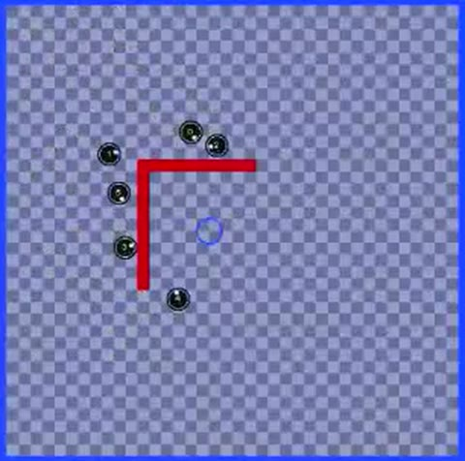
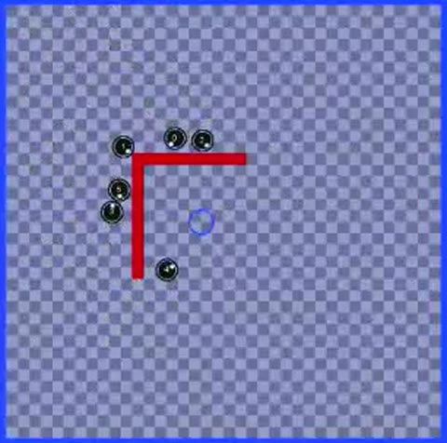
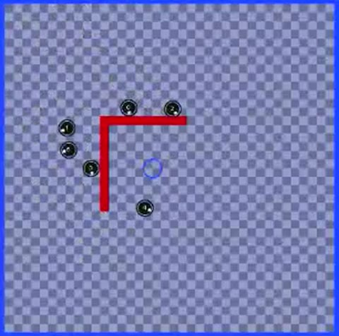
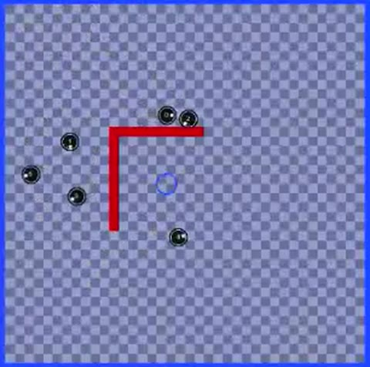
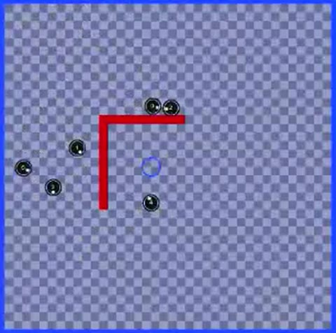
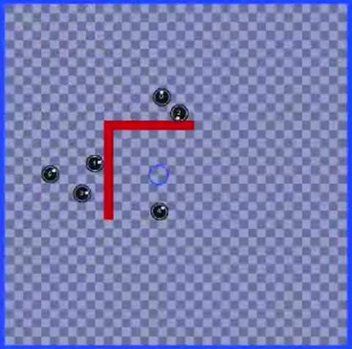
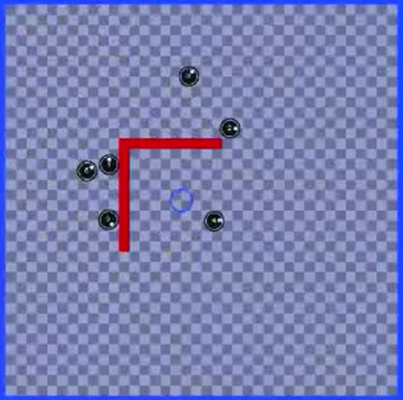
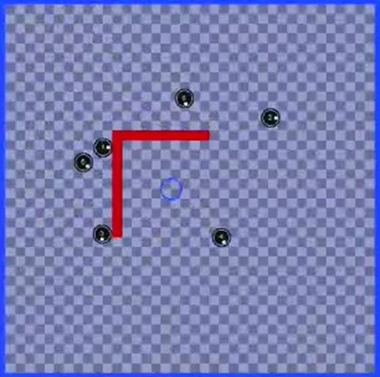
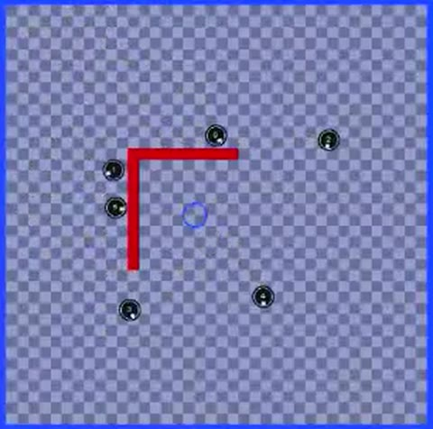
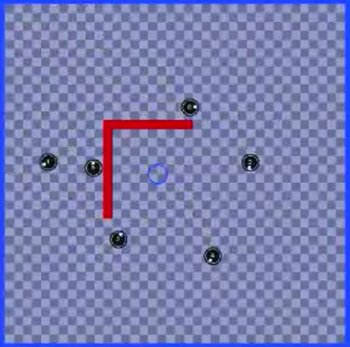
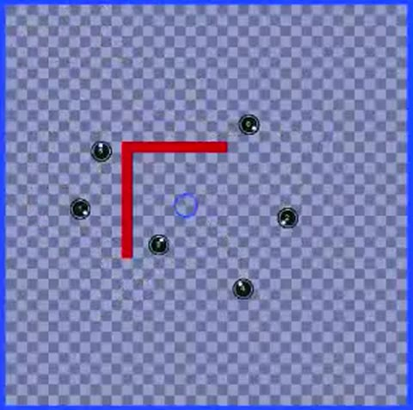
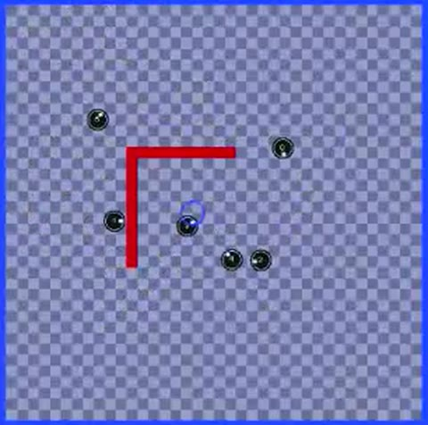
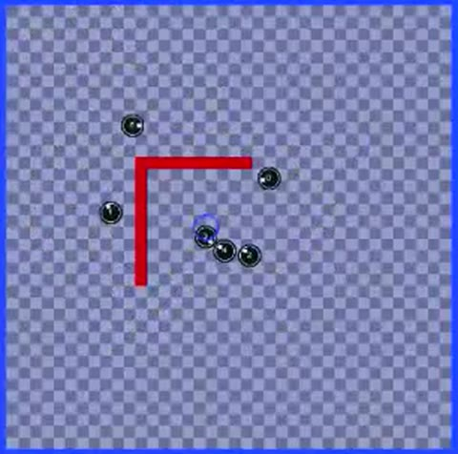
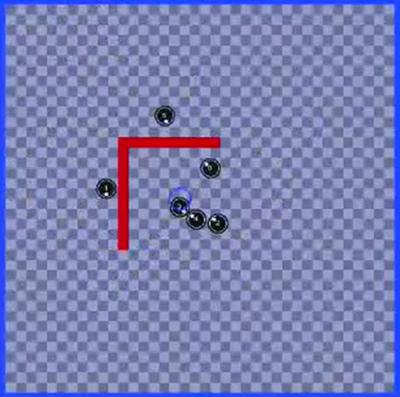
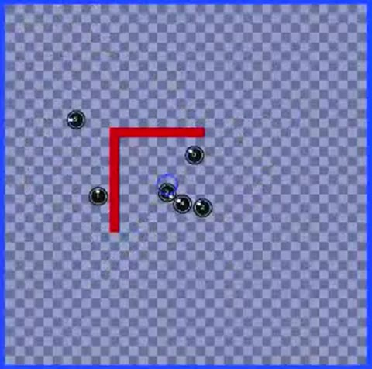
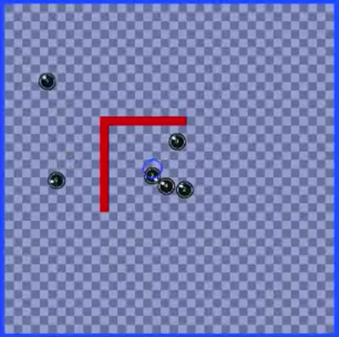
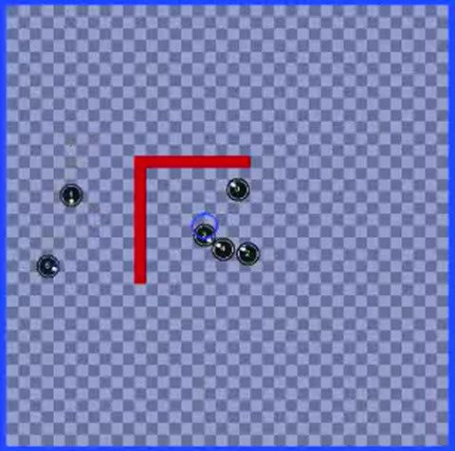
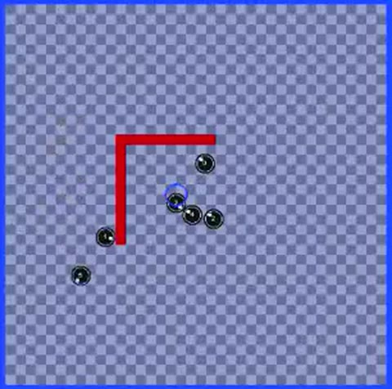
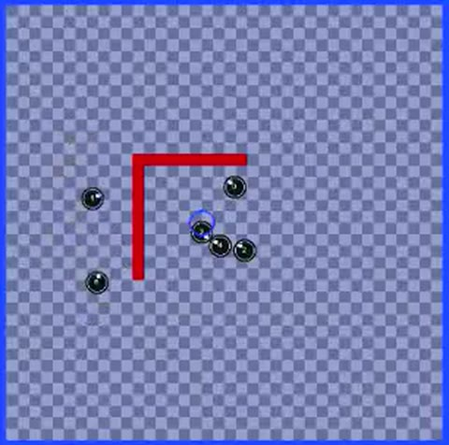
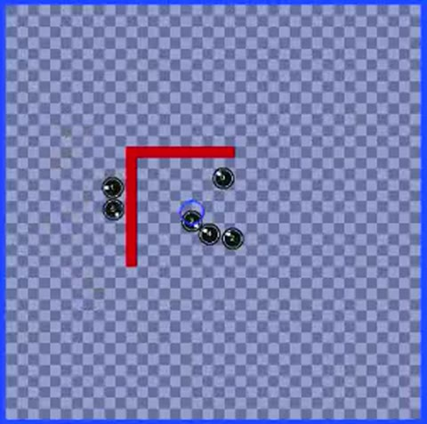
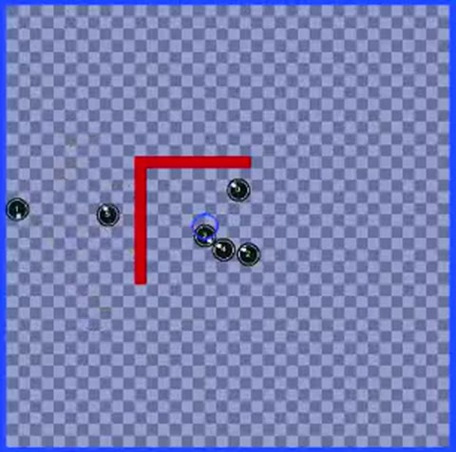
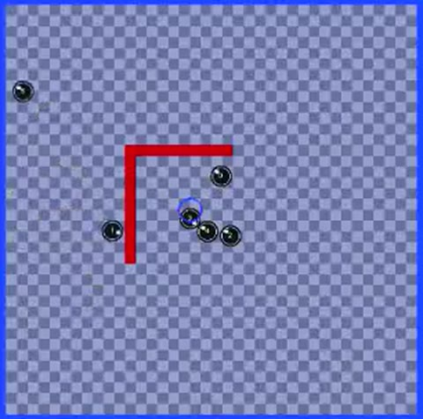
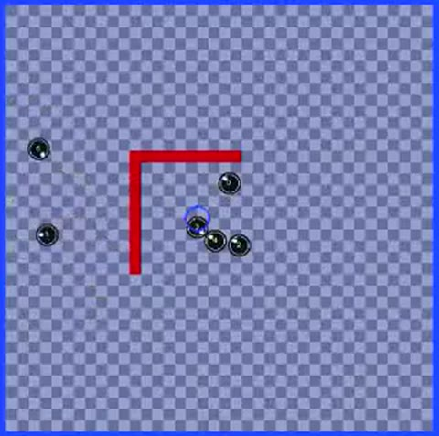
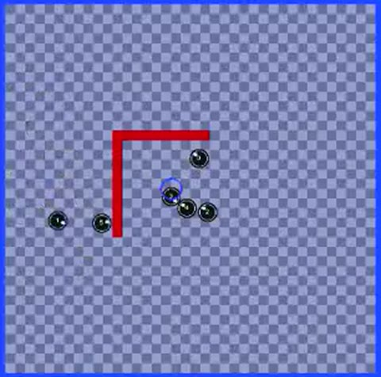
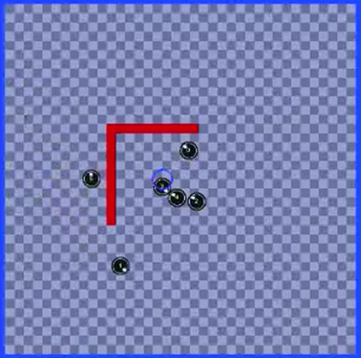
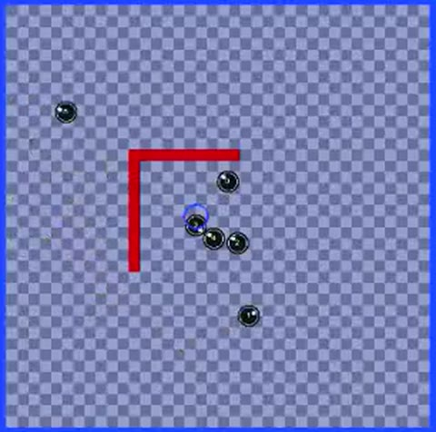
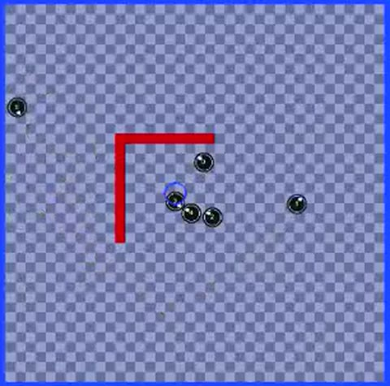
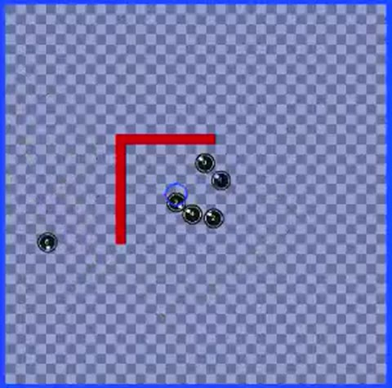
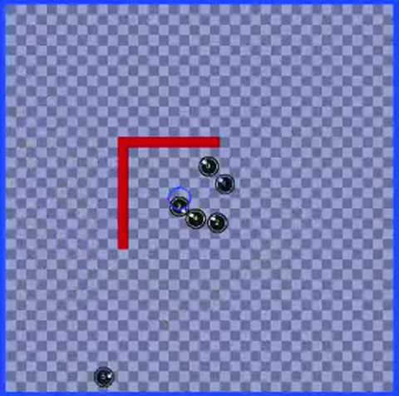

Slide 8
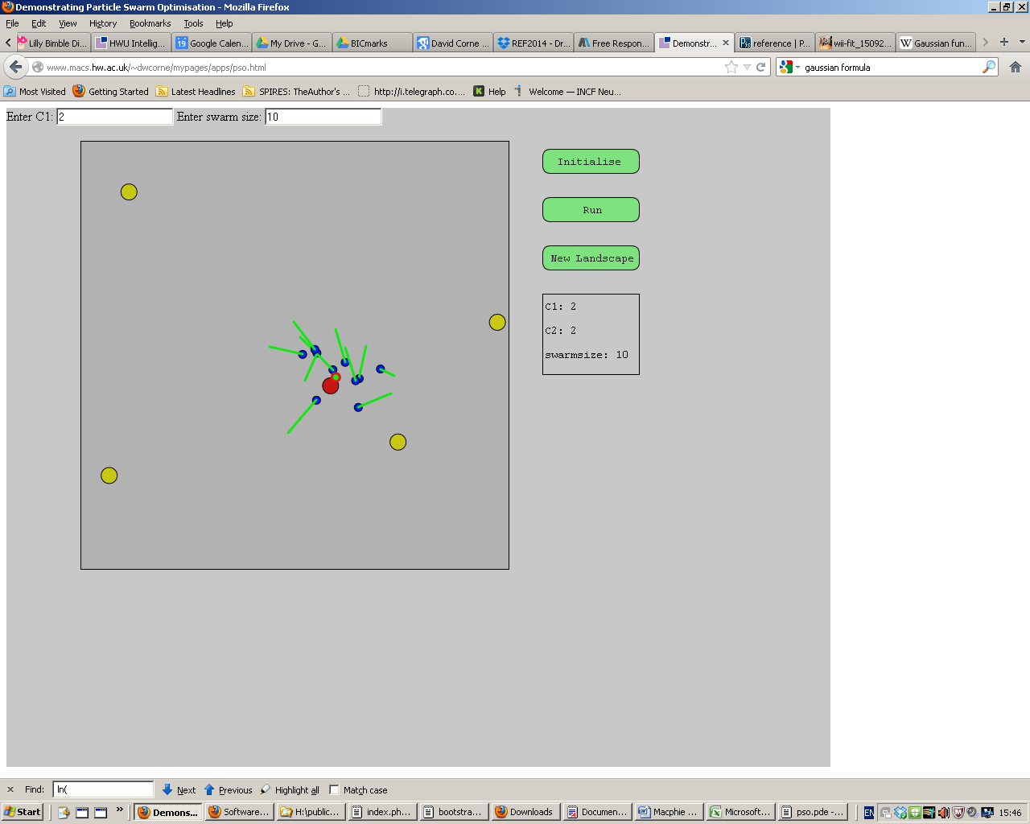
Adresindeki uygulamam ile PSO'yu ve parametrelerini keşfedin

Slide 10
Her bir parçacık, mevcut pozisyonu ve hızını, mevcut pozisyonu ile en iyisi arasındaki mesafeye ve mevcut pozisyonu ile en iyisi arasındaki mesafeye göre değiştirmeye çalışır.
v_{n+1}: N + 1. yinelemede parçacık hızı
V_{n} :Nth yinelemede parçacık hızı
c₁ : En iyiyle ilgili ivme faktörü
c₂ : En iyiyle ilgili ivme faktörü
rand1( ): 0 ile 1 arasında rasgele sayı
rand2( ): 0 ile 1 arasında rasgele sayı
gbest: sürünün en iyi pozisyonu
pbest: en iyi parçacık konumu

Slide 11
Parçacık Sürü Optimizasyonu(PSO)
X (t+1) = X(t) + V(t+1) (1)
V(t+1) = wV(t) +
c₁ ×rand ( ) × ( X_{pbest} - X(t)) + c₂ ×rand ( ) × ( X_{gbest} - X(t)) (2)
Her parçacık, aşağıdaki formülü kullanarak X konumunu değiştirmeye çalışır:
V(t) | t zamanındaki parçacığın hızı
X(t) | T zamanında parçacık konumu
w | Atalet ağırlığı
c₁ , c₂ | öğrenme faktörü veya hızlandırıcı faktör
rand | 0 ile 1 arasında eşit olarak dağıtılmış rasgele sayı
X_{pbest} | parçacığın en iyi konumu
X_{gbest} | küresel en iyi pozisyon

Slide 12
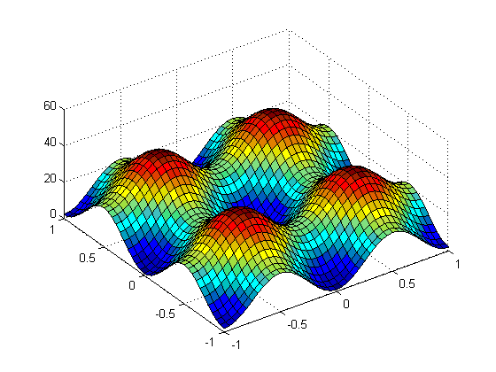
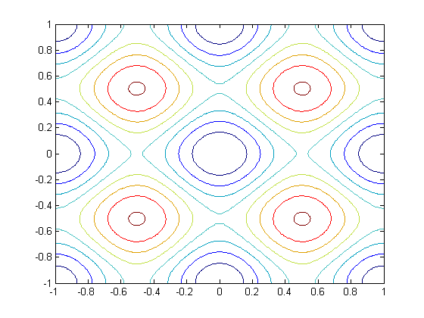

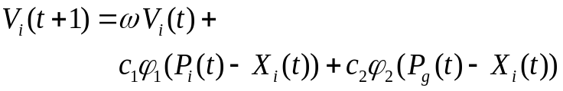

Particle Swarm Optimization
Kuşlar akın ve Balık okulları
Nasıl verimli bir şekilde sergileyebilirler?
koordineli toplu davranış?
PSO yiyecek arama trendini taklit etmeye çalışır ve
sürülerde işbirliğine dayalı iletişim
PSO Algoritması
  Bir çözüm popülasyonunu düşünün (parçacıklar))
  Parçacıkları değerlendirme
  Parçacık en iyi çözüm
  Global en iyi çözüm
  Parçacıkların hızlarını güncelle :
  Parçacıkları hareket ettir:
local maximum
f5
f4
f1
f3
f2
f6
6
local minimum
Global minimum

Slide 13
Temel fikir
Her parçacık ona en yakın olan konumu arar.
Her parçacık hareket eder ve bu nedenle bir hıza sahiptir.
Her bir parçacık şimdiye kadarki en iyi sonucunun bulunduğu konumu hatırlar (en iyi kişisel)
Ancak bu kendi başına çok iyi olmaz; Parçacıklar nerede aranacağını bulmakta yardıma ihtiyaç duyarlar.

Slide 14
Temel fikir II
Sürüdeki parçacıklar işbirliği yapar. Ziyaret ettikleri yerlerde keşfettikleri şeyler hakkında bilgi alışverişinde bulunurlar.
İşbirliği çok basittir. Temel PSO'da bu şöyle olur :
  Parçacık, kendisiyle ilişkilendirilen bir mahalleye sahiptir..
  Bir parçacık, içindekilerin uygunluğunu bilir.
  mahalle ve en iyi PSO ile birinin konumunu kullanır.
  Bu pozisyon, partikülün hızını ayarlamak için basitçe kullanılır.

Slide 15
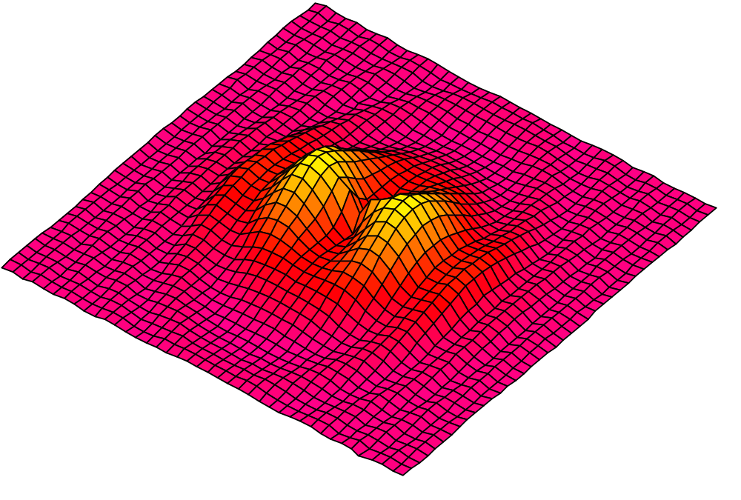
Pozisyonlar ve hızlar
Notes:
Here you have another nice search space.
First step: you put some particles on it. You can do it at random or on a regular way, or both. How many? In practice, for most real problems with dimension between 2 and 100, a swarm size of 20 particles works quite good.
There are some mathematical ways to give an estimation, but a bit beyond the scope of this talk. Also, as we will see some variants use an adaptive swarm size.
Second step: you define a velocity for each particle, usually at random. You can set all initial velocities to zero but, experimentally, it is usually not the best choice.
Remember that what we call “velocity” is in fact a move, just because time is discretized.

Slide 16
Bir parçacık ne yapar
Her zaman adımında, bir parçacığın yeni bir konuma taşınması gerekir. Bunu hızını ayarlayarak yapar.
Yeni bir hız bulduktan sonra pozisyonu eski pozisyonu artı yeni hızdır..

Slide 17
Neighbourhoods
coğrafi
sosyal
Notes:
Now, for each particle, we define what is called a neighbourhood. Although some variants use a “geographical” neighbourhood, that is to say compute distances and take the nearest particles, the most widely used neighbourhood is a “social” one: just a list of neighbours, regardless where they are.
So, you do not need to define a distance and that is a great advantage, for in some cases, particularly for discrete spaces, such a definition would be quite arbitrary.
Note that it can be proved (and it is intuitively quite obvious) that if the process converges any social neighbourhood tends to be also a geographical one.
Usually, in practice, social neighbourhoods are defined just once, at the very beginning, which is consistent with the principle “simple rules for simple agents”.
Now, the size of the neighbourhood could be a problem. Fortunately, PSO is not very sensitive to this parameter and most of users just take a value of 3 or 5 with good results.
Unlike for the swarm size, there is no mathematical formula, but like for the swarm size, there are some adaptive variants.

Slide 18
Neighbourhoods
Global
Notes:
Now, for each particle, we define what is called a neighbourhood. Although some variants use a “geographical” neighbourhood, that is to say compute distances and take the nearest particles, the most widely used neighbourhood is a “social” one: just a list of neighbours, regardless where they are.
So, you do not need to define a distance and that is a great advantage, for in some cases, particularly for discrete spaces, such a definition would be quite arbitrary.
Note that it can be proved (and it is intuitively quite obvious) that if the process converges any social neighbourhood tends to be also a geographical one.
Usually, in practice, social neighbourhoods are defined just once, at the very beginning, which is consistent with the principle “simple rules for simple agents”.
Now, the size of the neighbourhood could be a problem. Fortunately, PSO is not very sensitive to this parameter and most of users just take a value of 3 or 5 with good results.
Unlike for the swarm size, there is no mathematical formula, but like for the swarm size, there are some adaptive variants.

Slide 19
Dairesel mahalle
1
Parçacık 1’in 3 mahallesi
8
2
7
3
Sanal daire
4
6
5
Notes:
The most commonly used neighbourhood is the circular one. The picture is almost self explanatory. Each particle is numbered, put on a virtual circle according to its number and the neighbourhood of a given particle is built by taking its neighbours on this circle.
An important point for rule simplicity is that each particle belongs to its neighbourhood. For example if a rule says “I have to check all my neighbours”, there is no need to add “and I have to check myself”. We will see that more precisely later.

Slide 20
Parçacıklar Konumlarını, bireyin rahat ettiği şey ile toplumun ne düşündüğü arasındaki "Psikososyal uzlaşmaya" göre ayarlayın.
En iyi per.
p_{i}
İşte buradayım!
En iyi perf. komşularımın
x
p_{g}
v
Notes:
This may be the most important slide of this presentation, for it summarizes the core of the method.
Let’s take a bit time to comment it.
You are a particle. Sorry, I don’t mean you are quite stupid, but it is just to explain how it works.
(By the way, Jim Kennedy has designed a nice game in which you compete with such stupid particles. I have it here, and if we have time, you will see it is almost impossible to beat it.)
You can compute how good is your position (that is to say you can compute the objective function at the place you are). You remember the best position you ever found (and the objective function value). You can ask your neighbours for this information they also have memorized, and choose the best one.
Now, you have three tendancies,
- audacious, following your own way (just using your own velocity)
- conservative, going back more or less towards your best previous position
- sheeplike, going more or less towards your best neighbour
What PSO formalizes is how to combine these tendancies in order to be globally efficient.

Slide 21
Parçacıkların her boyuttaki hızları, maksimum Vmax hızına bağlanır. İvme toplamı, bu boyuttaki hızın, kullanıcı tarafından belirtilen bir parametre olan Vmax'ı aşmasına neden olursa. O zaman bu boyuttaki hız Vmax ile sınırlıdır.

Slide 22
Parametreler
Parçacıkların sayısı (sürü boyutu)
C1 (kişisel iyinin önemi)
C2 (mahallenin en iyisi)
Vmax: hız sınırı

Slide 23
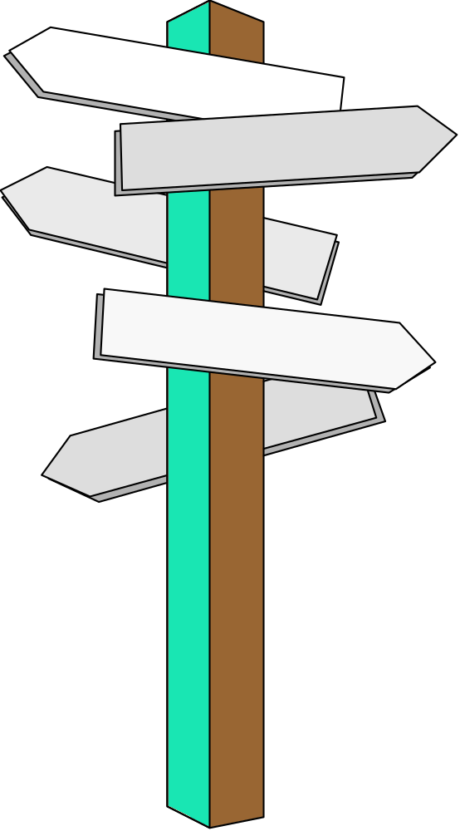



Parametreler nasıl seçilir
Doğru yol
Bu yoldan
Veya bu taraftan
Notes:
I am sorry but in this part we have to do a bit more maths.
What I call here “parameters” are in fact just the coefficients in the formula which indicates how to update the velocity of a given particle.
Swarm size and neighbourhood size are also parameters but less important. I mean you can perfectly use a swarm size of 20 and a neighbourhood of 3 for a large range of problems with good results.
On the contrary, PSO is more sensitive to the parameters we examine now.

Slide 24
Parametreler
Parçacıkların sayısı
(10-50), genellikle yeterli olduğu bildirilmiştir.
C1 (kişisel iyinin önemi)
C2 (mahallenin en iyisi)
Genellikle C1 + C2 = 4. Ampirizm dışında iyi bir sebep yok
Vmax - çok düşük, çok yavaş; Çok yüksek, çok kararsız.

Slide 25



Gerçek değerli optimizasyon algoritmalarını test etmek için sıklıkla kullanılan bazı fonksiyonlar
Griewank
Rastrigin
Rosenbrock
Notes:
Let us see now a few examples with some very well known test functions.
Of course far more tests have been done and there is now absolutely no doubt that PSO is efficient.

Slide 26

Öyleyse bu

Slide 27





Adaptif sürü boyutu
Kendimi öldürmeye çalışıyorum
Yeterince gelişme sağlandı
en kötüsüysem de
Yeni bir parçacık oluşturmaya çalışıyorum
ben en iyisiyim
ama yeterince gelişme olmadı
Notes:
This is a more recent and sophisticated attempt.
I don’t give here the precise formulas, just the underlying metaphors.
On this slide “improvement” means “improvement in the particle’s neighbourhood”, and “I try” means success is depending on the current swarm size, according to a probability rule.
The good point is you don’t have anymore to “guess” what could be the best swarm size, or to launch a lot of runs to find it, for you can perfectly begin with a very small swarm, and let it increase and decrease by itself.
Note that by using the same kind of metaphor, it is also possible to adapt the neighbourhood size.

Slide 28
Adaptive coefficients
rand(0…b)(p-x)
αv
Ne kadar iyiysem o kadar çok kendi yolumu izlerim
En iyi komşum ne kadar iyiyse, ona doğru o kadar çok eğilimliyim
Notes:
You can also use adaptive coefficients. The theory gives a range of admissible values, in order to have a non divergent process.
Same remark as before: you don’t have anymore to try and try again in order to find a good set of coefficients.

Slide 29

Algoritma adımları
Problem tanımı
Pso için parametreler
Fonksiyon başlatma
yenilemeler
sonuç
beş bölüm herhangi bir parçacık optimizasyonunun uygulanması için gerekli kısımları içerir.

Slide 30


Problemi tanımlama
Fonsiyon tanımlamamızın tek amacı
Problemi değitirdiğimizde uğraşmamız.

Slide 31


bu ikisi, bu parçacık için kişisel olanı temsil eder
Bu, parçacığın konumunda değerlendirilen maliyet fonksiyon değerini tanımlar.

